Slide 1
IHC
Projeto do semestre: Colaboração: trabalho em home office e acessibilidade
Profa. MAmelia
2º. Semestre 2020

Slide 2

Colaboração
O termo colaboração, cooperação ou coordenação remete à ideia de uma atividade realizada de forma cooperativa entre dois ou mais indivíduos. Com o advento da internet, diversos sistemas colaborativos especializados puderam ser criados e/ou aprimorados, em especial após o surgimento da Web 2.0 e a disseminação de licenças livres.

Slide 3

Sistemas Colaborativos
Um sistema colaborativo é um “Sistema baseado em computador que auxilia grupos de pessoas envolvidas em tarefas comuns (ou objetivos) e que provê interface para um ambiente compartilhado“ (Skip Ellis).

Slide 4
Softwares Colaborativos
Todo aplicativo ou ferramenta que proporciona a troca de informações de forma ágil e, principalmente, simultânea, atualizada em tempo real, é um software colaborativo, em sua essência.
As aplicações no espaço colaborativo estão vulneráveis a variáveis de interação e o local onde acontecem. De acordo com os valores destas variáveis podem ser classificados como:
Sistema de Mensagens - Transferência de Informação, onde os usuários trabalham sozinhos. Ex: E-mail.
Sistema de Conferência - Distribuição de informação para uma comunidade. A comunicação é em tempo real. Ex: Sala de Bate papo.
Sistema Coordenado - A informação é gerada por um grupo de pessoas no mesmo espaço físico com suporte do computador. Ex: White-boards.

Slide 5
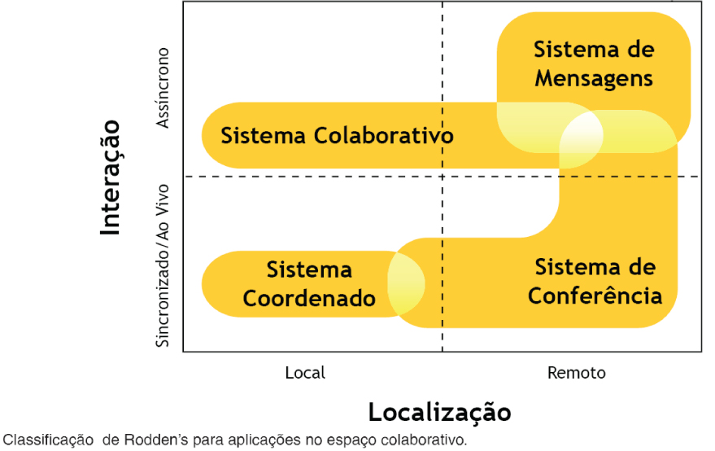
Softwares Colaborativos

Slide 6
Softwares Colaborativos - Características
Trabalham com computação em nuvem: não está nesta ou naquela máquina, todos na empresa podem acessar.
Editáveis simultaneamente: imagine que você tenha uma planilha de produtividade de vendas ou de acompanhamento de fluxo de caixa desenvolvida em uma planilha do Google. Todos que tiverem autorização para isso poderão editá-las, trazendo as informações com muito mais velocidade e poder de compartilhamento.
Acessíveis de forma remota: é possível visualizar as informações, mediante login e senha, de qualquer lugar que se esteja.
Compatíveis com diversos dispositivos: do smartphone ao desktop, diversos aparelhos estão preparados para usar o aplicativo, sem complicações.
Oferecidos na forma de SaaS: Software as a Service é quando você usa um aplicativo mediante login e senha, pois ele está hospedado na nuvem, e paga uma mensalidade por isso (ou não).

Slide 7

Home Office
Home Office quer dizer escritório em casa e é uma modalidade de trabalho que permite que pessoas e empresas se conectem à distância.
O que era algo incomum para muitas empresas, se tornou uma necessidade com a situação mundial em relação ao COVID-19.
Aplicativos de mensagens pessoal (Skype, Messenger e Whatsapp), empresarial (Slack e Google Hangouts), do Cloud Computing (Dropbox e Gsuite) e softwares de videoconferência (Zoom, Teams) transformaram o modo como as pessoas se comunicam, compartilham informações e executam seu trabalho.

Slide 8
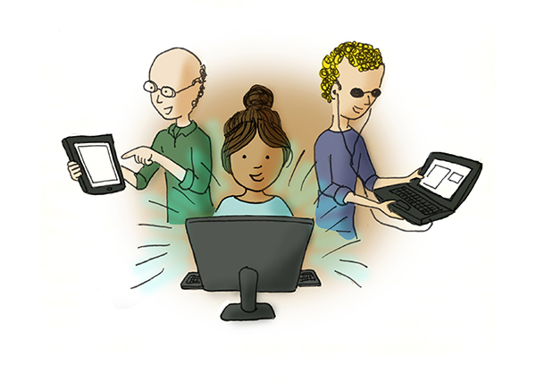
Acessibilidade
Possibilidade e condição de alcance para utilização, com segurança e autonomia, de espaços, mobiliários, equipamentos urbanos, edificações, transportes, informação e comunicação, inclusive seus sistemas e tecnologias, bem como de outros serviços e instalações abertos ao público, de uso público ou privados de uso coletivo, tanto na zona urbana como na rural, por pessoa com deficiência ou com mobilidade reduzida.
LEI Nº 13.146, DE 6 DE JULHO DE 2015.

Slide 9

O Projeto
Assim, o projeto a ser desenvolvido neste semestre consiste em uma aplicação colaborativa e acessível para o trabalho em home office.
Objetivo do projeto: desenvolver uma aplicação interativa e acessível que que auxilie o usuário em suas tarefas no trabalho em home office auxiliando a comunicação remota com a empresa, colegas, colaboradores e/ou clientes.
Público-alvo: pessoas que trabalham e/ou estudam em home office, com ou sem deficiência visual.

Slide 10

O Projeto
Funcionalidades do sistema:
Ter um sistema de cadastro.
Login e senha
Chat
Ser acessível para deficientes visuais

Slide 11
O Projeto
Sugestões de ferramentas para desenvolvimento da protótipo:
FramerJS - https://www.framer.com/
Figma - https://www.figma.com/

Slide 12
Entrega da Etapa 1
Vamos reorganizar todo o material que já foi entregue durante este bimestre num único documento.
Aproveite esta organização para realizar as devidas correções/melhorias no seu projeto.
Coloque todo o material desenvolvido com suas melhorias neste PPT. Siga as instruções das próximas páginas.
Apenas um membro do grupo realizará a entrega no Moodle.

Slide 13
Etapa 1
Nome do Aplicativo:
Nome e TIA dos integrantes de grupo:

Slide 14
Etapa 1 – Parte 1
Brainstorm do projeto
Story: Como usuário de um sistema colaborativo eu posso interagir remotamente com outras pessoas de forma síncrona. Posso trocar mensagens, conversar e ver as pessoas que estou interagindo em tempo real.
Diante do story, defina as seguintes questões:
1 - Descrição do aplicativo
2 - O conteúdo a ser apresentado e ideias de funcionalidades a serem abordados pela sua aplicação.
3 - Para qual o tipo de usuários se destina a aplicação? Quais suas limitações?
4 - Pesquise pelo menos 3 aplicações semelhantes na Web ou nas lojas de app. Descreva as funcionalidades de cada uma delas, os pontos fortes e os pontos fracos.

Slide 15
Etapa 1 – Parte 1
Brainstorm do projeto
5 - Defina os componentes que a aplicação deverá ter para cumprir as seguintes metas de usabilidade:
Facilitar a Aprendizagem de uso da aplicação
Ser eficiente no uso
Ser fácil para o usuário memorizar com se usa a aplicação
Prevenir erros durante o uso
Garantir a satisfação do usuário ao utilizar a aplicação.

